Slide 1



Formação dos
Membros de Mesa
https://hyperagon.github.io/ced
https://hyperagon.github.io/ced

Slide 2
Formação dos Membros de Mesa
Nomenclatura:
CED – Cadernos Eleitorais Desmaterializados
PD – Presidente
VP - Vice-Presidente
SC – Secretário(a)
ES – (2) Escrutinador(a)
TAI – Técnico(a) de Apoio Informático

Slide 3

Formação dos Membros de Mesa
Os CED são a versão electrónica dos cadernos físicos, incluindo todos os eleitores inscritos, indepentemente das mesas
Só estará activa uma sessão por terminal (Computador)
De forma a evitar confusão é melhor manter um máximo de até 2 votantes por mesa

Slide 4
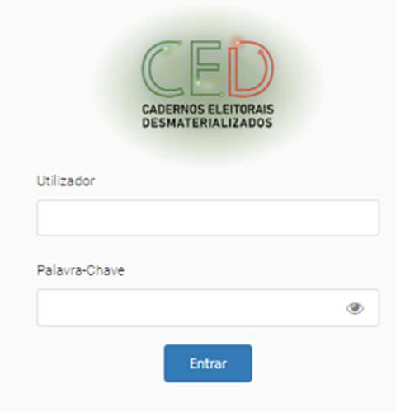
Formação dos Membros de Mesa
Para entrar, deve ser introduzindo o utilizador e a respectiva palavra-chave
Estas informações serão entregues a cada Presidente (PR)
Só poderá estar uma sessão aberta num terminal, sendo importante o mesmo Sair para permitir aos Escrutinadores (ES) entrar
Não permitir que se tirem fotos dos terminais

Slide 5
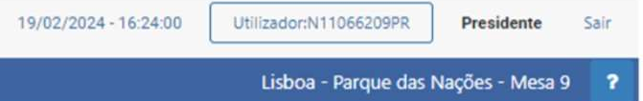
Formação dos Membros de Mesa
No canto superior-direito vão estar as informações de sessão, nomeadamente o utilizador e a mesa de voto
Também se encontra lá o botão para Sair / fechar a sessão

Slide 6
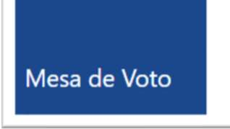
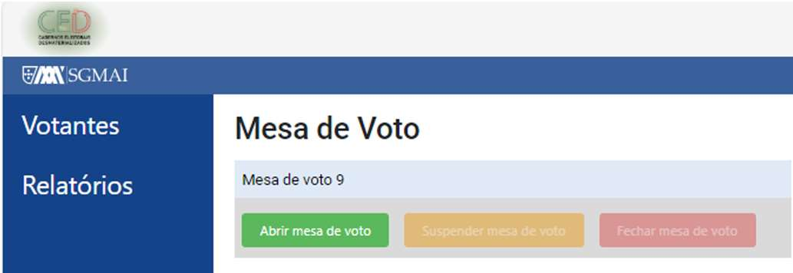
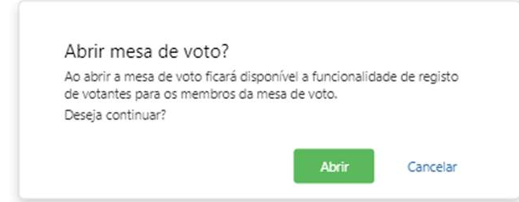
Formação dos Membros de Mesa
Para iniciar será necessário o PR ou VP abrir a mesa de voto. Para o fazer tem de carregar em Mesa de Voto, Abrir mesa de voto e Abrir
Essa opção também serve para reabrir uma mesa que tenha sido suspensa
Uma mesa suspensa por 3 horas é fechada de forma automatica

Slide 7
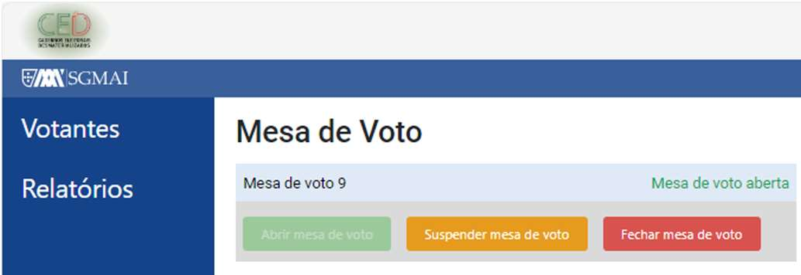
Formação dos Membros de Mesa
Uma mesa deverá ser suspensa se:
  Não estiver presente o PR e VP ou 3 membros
  Ocorra a avaliação de algum procedimento ou reclamação
  Ocorra um tumulto ou calamidade
Nota: No final de do dia a mesa deve ser fechada

Slide 8
Formação dos Membros de Mesa
A operação de fecho de mesa é irreversível, não sendo possível voltar a abrir a mesa fechada e ficando o sistema dessa mesa definitivamente encerrado para descarga de votantes.

Slide 9
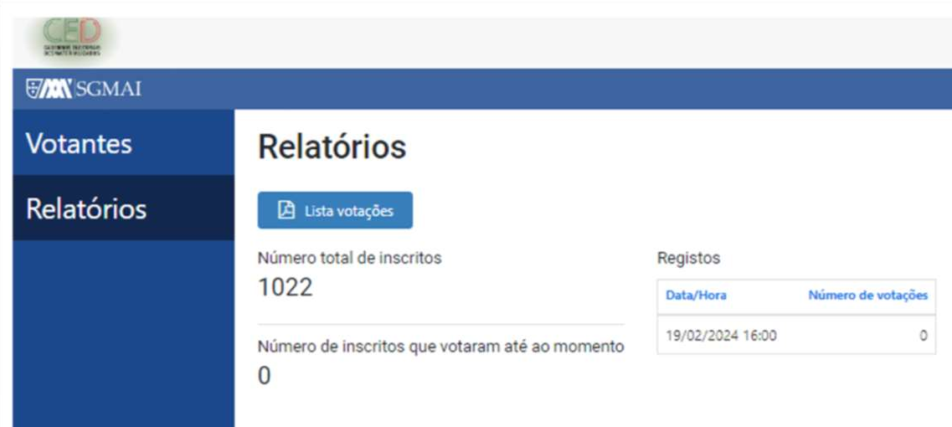
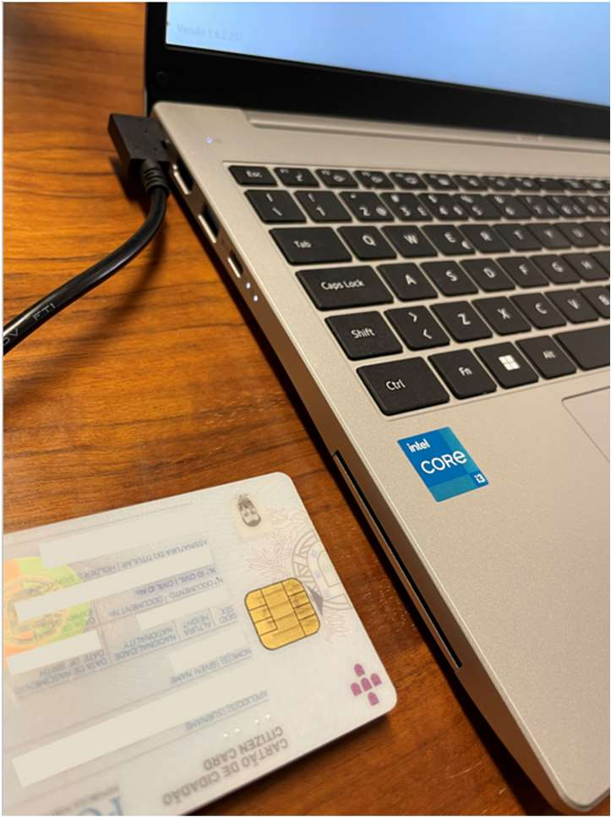
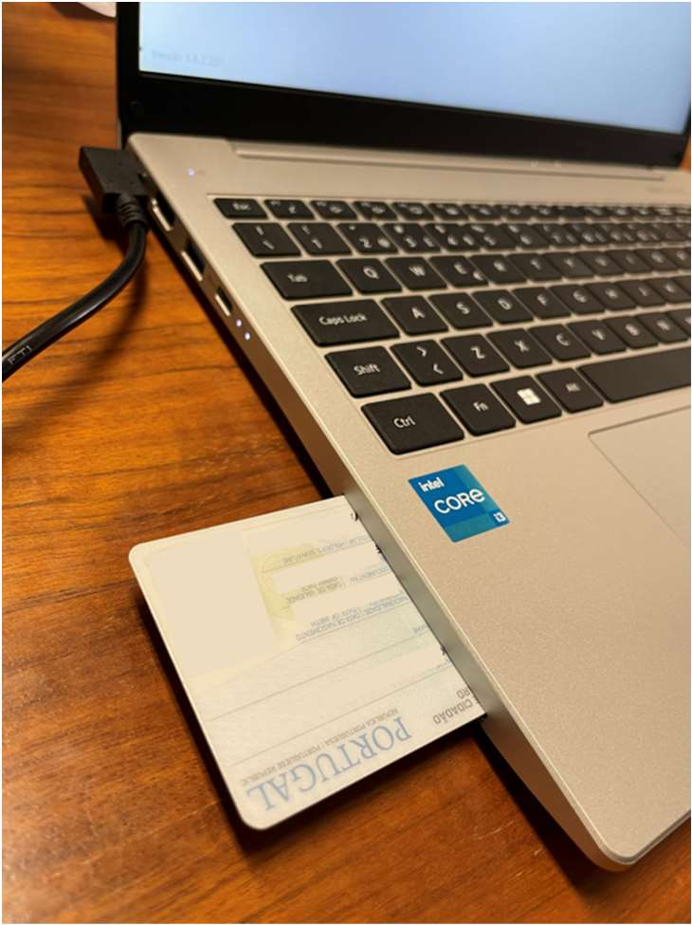
Formação dos Membros de Mesa
Após a mesa estar aberta deve-se verificar que não tem votos em Relatórios
Podem-se introduzir o Cartão de Cidadão do votante, caso o tenha, em antemão.
De notar que o chip deve estar para cima e a ranhura é a maior do terminal

Slide 10
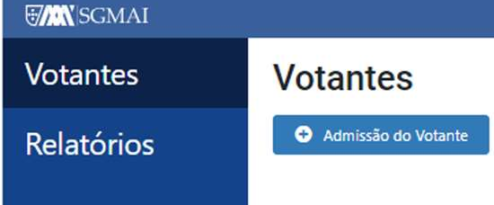
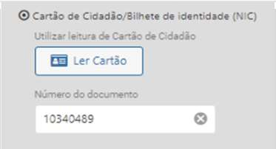
Formação dos Membros de Mesa
Para admitir um votante é necessário o 1º ES ir a Votantes, Admissão do Votante e identificar o mesmo.
Caso tenha Cartão de Cidadão presente pode ser lido carregando em Ler Cartão ou introduzindo o Número do documento

Slide 11
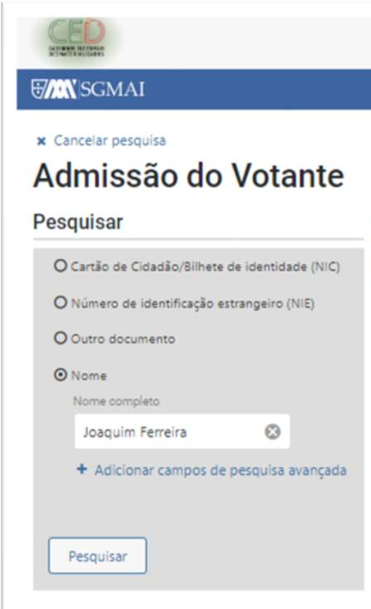
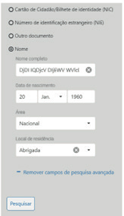
Formação dos Membros de Mesa
Se tiver outros documentos o votante poderá ser identificado com eles
Caso contrário pesquisa-se pelo Nome
Se não for suficiente devem ser acrescentadas informações usando a opção Adicionar campos de pesquisa avançada

Slide 12
Formação dos Membros de Mesa
Se tiver outros documentos o votante poderá ser identificado com eles
Caso contrário pesquisa-se pelo Nome
Se não for suficiente devem ser acrescentadas informações usando a opção Adicionar campos de pesquisa avançada

Slide 13
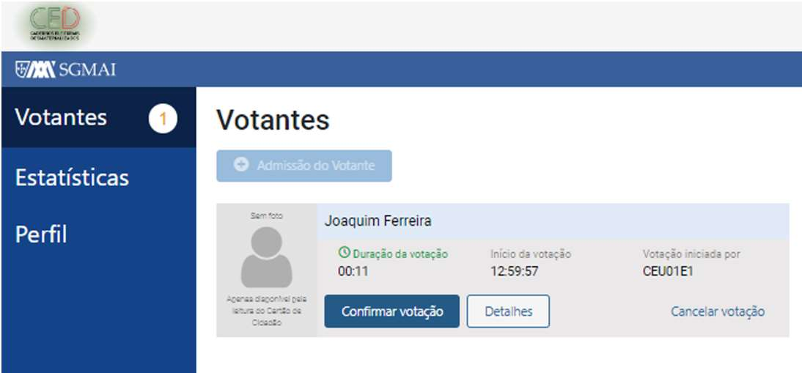
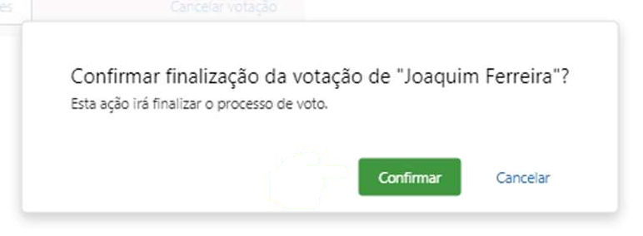
Formação dos Membros de Mesa
Compete agora ao 2º ES confirmar a votação após ser efetuada
Atenção para só confirmar após o voto estar efetuado
Vai aparecer uma mensagem de confirmação. A ideia de limitar o número de votantes é para não encher a janela

Slide 14
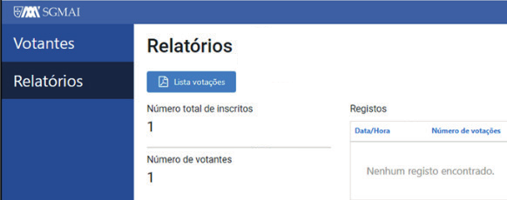
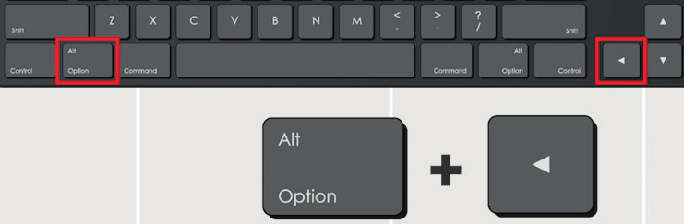
Formação dos Membros de Mesa
A qualquer altura pode ser vista a list de votações em Relatório, Lista votações após o qual será gerado um documento e aberto
Para voltar para a página do Relatório será necessário usar a combinação de teclas Alt + Seta para a esquerda

Slide 15

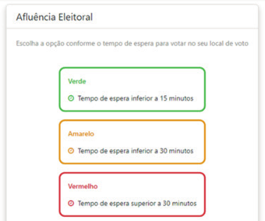
Formação dos Membros de Mesa
De forma a determinar os tempos de denora, foi actrescentado um semáforo
A ideia é atualizar o tempo de denora a cada 15 minutos
Se o TAI não o conseguir atualizar a opção está presente na barra superior-direita
Durante a suspensão da mesa, deve ser escolhida a opção vermelha (mais de 30 minutos)

Slide 16
Formação dos Membros de Mesa
Questões?

